Slide 1
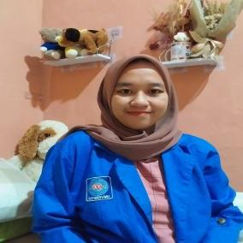
PORTOFOLIO
DISYA NURUL ARIZA
📞 089528640636 |
📧disyaaarizaaa24@gmail.com |
🔗 LinkedIn |

Slide 2
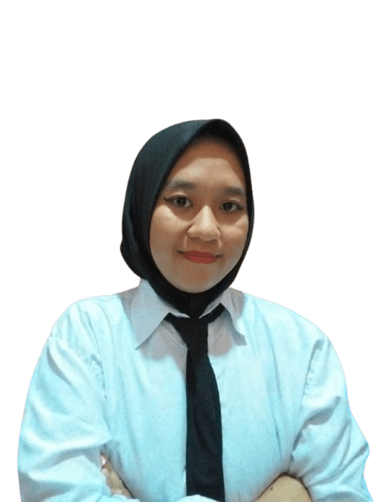
TENTANG SAYA
Disya Nurul Ariza adalah lulusan Teknologi Informasi Universitas Bina Sarana Informatika dengan minat besar dalam bidang analisis data, statistika, dan visualisasi data. Memiliki kemampuan dalam pengolahan data menggunakan Python, SQL, RapidMiner, serta alat visualisasi seperti Tableau dan Power BI.

Slide 3
PENDIDIKAN
SKILLS
HARD SKILLS
Python (Pandas, NumPy, Scikit-Learn, seaborn dan matplotlib)
SQL (MySQL, BigQuery)
RapidMiner
Power BI & Tableau
Microsoft Office (Word, Power Point, excel).
2021 - SEKARANG
UNIVERSITAS BINA SARANA INFORMATIKA
IPK : 3.86
Teknologi Informasi
SOFT SKILLS
2016 - 2019
SMAN 1 SERANG BARU
Kemampuan Analisis Data
Komunikasi Efektif
Problem-Solving
Manajemen Waktu
Adaptabilitas
Ilmu Pengetahuan Alam

Slide 4
PENGALAMAN KERJA DAN MAGANG
September – Desember 2024
Dinas Komunikasi, Informatika, Statistik dan Persandian (DISKOMINFOSANTIK) Kabupaten Bekasi
Internship - Statistik
Maret 2023 – Mei 2024
PT. Indonesia Epson Industry
Pegawai Kontrak – Operator Produksi
Juni – Desember 2021
PT. Haier Electrical Appliances Indonesia
Pegawai Kontrak – Operator Produksi

Slide 5
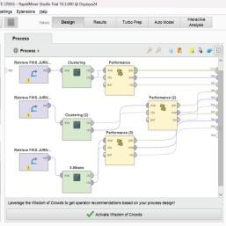
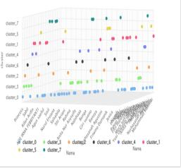
PROJECT 01
Prediksi Kategori Pernikahan Menggunakan K-Means, X-Means, dan K-Medoids (Publikasi Jurnal Sinta 3)
Membandingkan algoritma clustering untuk menentukan pola preferensi pernikahan.
Menggunakan Rapidminer untuk implementasi model machine learning.
Menganalisis hasil menggunakan metode evaluasi Davies-Bouldin Index.
Dipublikasikan dalam JURTEKSI Vol. XI No 1, 2024.

Slide 6
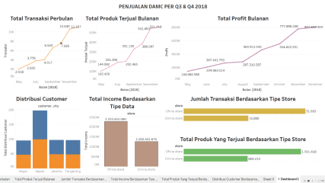
PROJECT 02
Dashboard Analisis Penjualan Produk Elektronik (Bootcamp MySkill - 2024
Membersihkan dan mengolah dataset penjualan produk elektronik.
Menganalisis tren penjualan dan pola pembelian pelanggan.
Membuat dashboard interaktif dengan Tableau untuk memvisualisasikan tren penjualan.

Slide 7
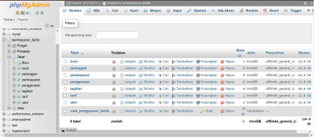
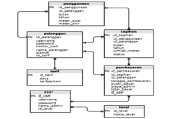
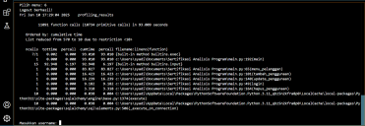
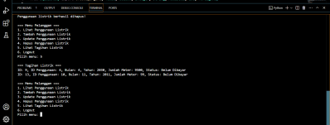
PROJECT 03
Program Sederhana Aplikasi Pembayaran Listrik
Membuat aplikasi dengan Python untuk menghitung tagihan listrik berdasarkan golongan tarif dan pemakaian kWh.
Menggunakan input pengguna: nama, ID pelanggan, golongan tarif, dan jumlah pemakaian.
Menghasilkan output total pembayaran termasuk biaya admin.
Melatih logika dasar pemrograman, pengkondisian, dan pengolahan input-output.

Slide 8
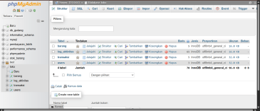
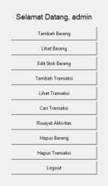
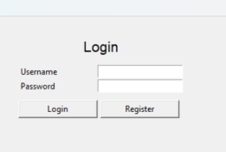
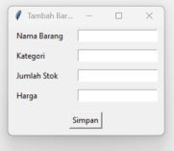
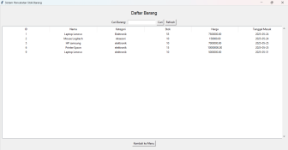
PROJECT 04
Program Sederhana Sistem Pencatatan Stok Barang
Mengembangkan program Python terhubung dengan MySQL untuk mencatat stok barang dan transaksi.
Fitur utama: tambah/edit/hapus barang, pencarian data, serta login user/admin.
Menampilkan data dalam tabel GUI menggunakan Treeview.
Meningkatkan pemahaman konsep OOP, SQL, dan manajemen inventaris sederhana.

Slide 9











PROJECT 05
Karya Desain Visual Edukatif dan Branding (Canva Project)
Desain Logo: Logo untuk brand fiktif (tugas Web Programming) serta logo pesanan dari individu.
Sampul Buku: Cover buku digital untuk proyek pribadi sebagai latihan desain grafis.
Visual Metamorfosis Kupu-Kupu: Infografis edukatif untuk tugas mata kuliah Virtual & Augmented Reality.

Slide 10
SERTIFIKASI RESMI
✅ Sertifikat BNSP Analis Program – LSP Universitas Bina Sarana Informatika
✅ Sertifikat TOEFL (Skor: 480) - Lembaga Bahasa
(Januari 2025)
(Februari 2025)
🔗 Lihat Sertifikat
🔗 Lihat Sertifikat
✅ Sertifikat BNSP Database Programmer – LSP Teknologi Digital
✅ Surat Keterangan Kompeten Associate Data Scientist - Digital Talent Scholarship
2025 (KOMDIGI)
(Juni 2025)
(September 2025)
🔗 Lihat Sertifikat
🔗 Lihat Sertifikat

Slide 11
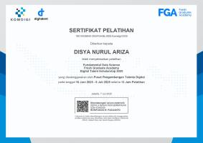

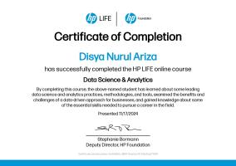
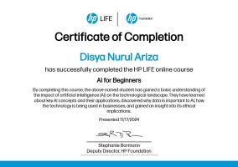


PELATIHAN & KURSUS

Slide 12
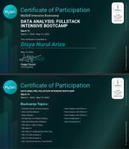
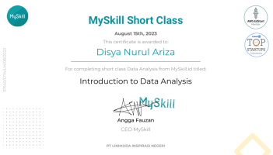
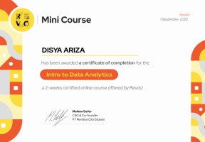
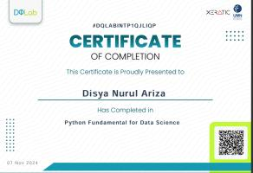
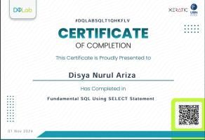
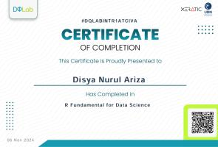

Slide 13
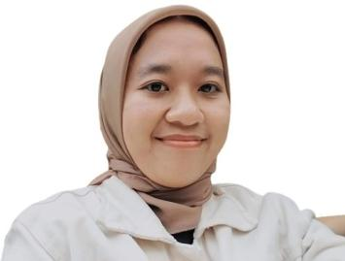
THANK YOU FOR WATCHING
Let’s connect and collaborate
📧 disyaaarizaaa24@gmail.com
🔗 LinkedIn

